Slide 1
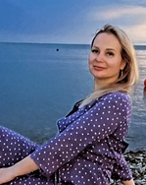
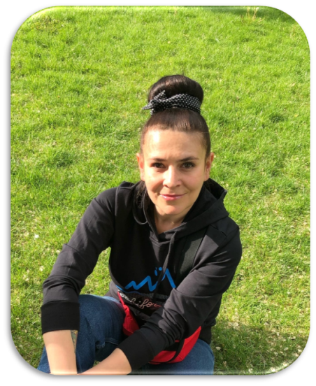
Методическое объединение воспитателей
«Развитие духовно-нравственных качеств у дошкольников через интеграцию образовательных областей»
Муниципальное дошкольное образовательное учреждение
«Детский сад №117 Тракторозаводского района Волгограда»
ПРЕЗЕНТАЦИЯ ОПЫТА РАБОТЫ
проект
«Моя улица имени…»
Коллектив авторов:
Воспитатели
МОУ Детского сада № 117
Лазарева Марина Михайловна Бутова Юлия Александровна

Slide 2
Улица - это элемент инфраструктуры населённого пункта. Простор меж двух порядков домов; полоса, проезд, дорога, оставляемая промеж рядами домов. (словарь Даля)
Имя той или иной улицы – это история. Знать о людях, именами которых названы улицы городов, означает знать историю и культуру страны, где ты живёшь, знать её народ.

Slide 3
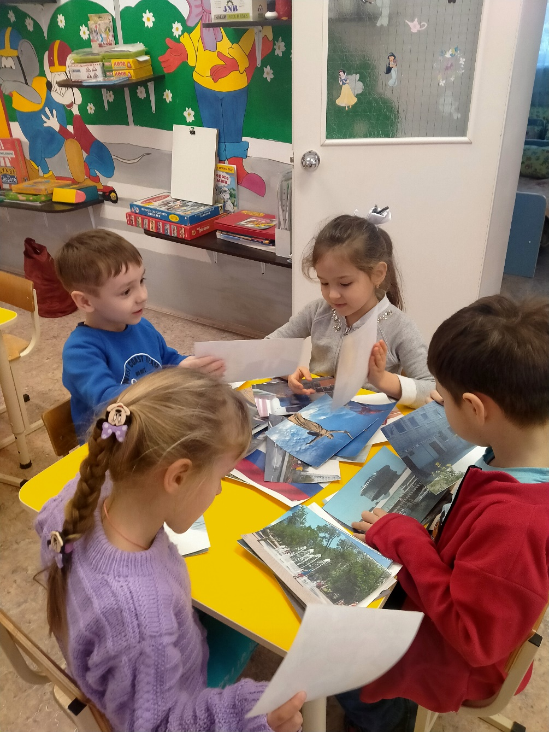
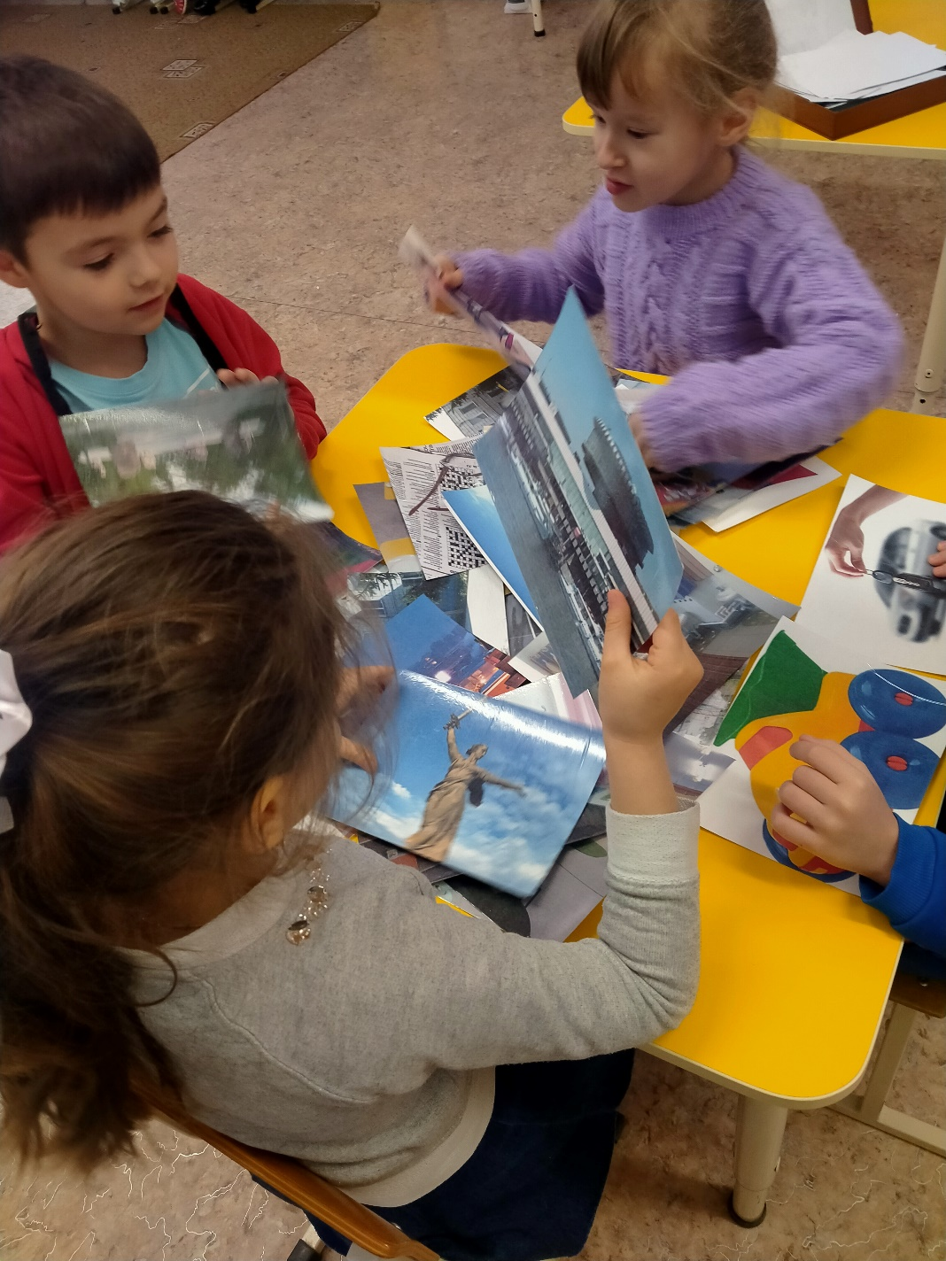
Цель: Формирование чувства патриотизма у старших дошкольников путем ознакомления с героями родного края, в честь которых названы улицы в городе-герое Волгоград.
Задачи:
1. Пополнить знания детей о Тракторозаводском районе города-героя Волгоград.
Развивать у детей интереса к истории родного города;
Расширить знания и представления детей о близлежащих к детскому саду улицах и улицах, на которых они проживают;
Продолжать обогащать словарный запас воспитанников

Slide 4
Ожидаемые результаты:
- Заинтересованность детей в изучении истории города-героя Волгоград, своего Тракторозаводского района, своей улицы;
- Осознание чувства любви к своей малой родине, к людям, живущих рядом;
- Стойкое желание помочь своему городу стать лучше, стараться не навредить, не испортить.

Slide 5
Детское восприятие - самое точное, а детские впечатления - самые яркие.

Slide 6
В патриотическом уголке нашей группы собраны:
Иллюстративный материал из истории города Волгограда, фотографии знакомых детям городских пейзажей, памятников;
Аудио- и видео материалы об истории города Волгограда;
Дидактические, настольно-печатные игры;
Книги, миниатюры исторических мест

Slide 7
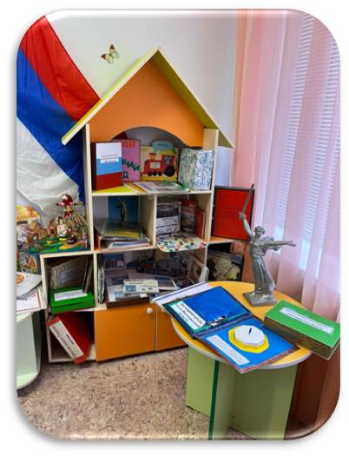
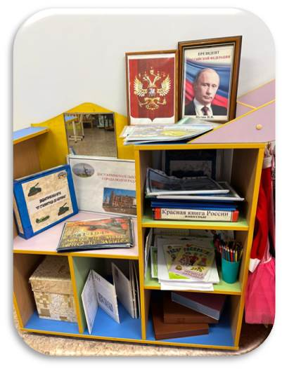
Перечень используемой литературы для ознакомления детей старшего дошкольного возраста с историей города-героя Волгограда
1) Материкин А. В. Волгоград в названиях улиц. Волгоград,1982.
2) Жирякова И.В. Нравственно-патриотическое воспитание дошкольников через музейную педагогику // Управление ДОУ. 2008. №4.
3) Мой родной дом: Программа нравственно-патриотического воспитания дошкольников. Под общ.ред. Т.И.Оверчук. М., 2004.
4) Савенков А.И. Маленький исследователь. Как научить дошкольника приобретать знания. Ярославль, 2002.
5) Государственные символы России. ФЛАГ. ГЕРБ. ГИМН. М.: Издательство «Ювента». – 2003.
Перечень дидактических игр для ознакомления детей старшего дошкольного возраста с историей города-героя Волгограда
  1) «Моя малая родина»
  2) «Мой район Спартановка»
  3) «Мой город Волгоград»

Slide 8
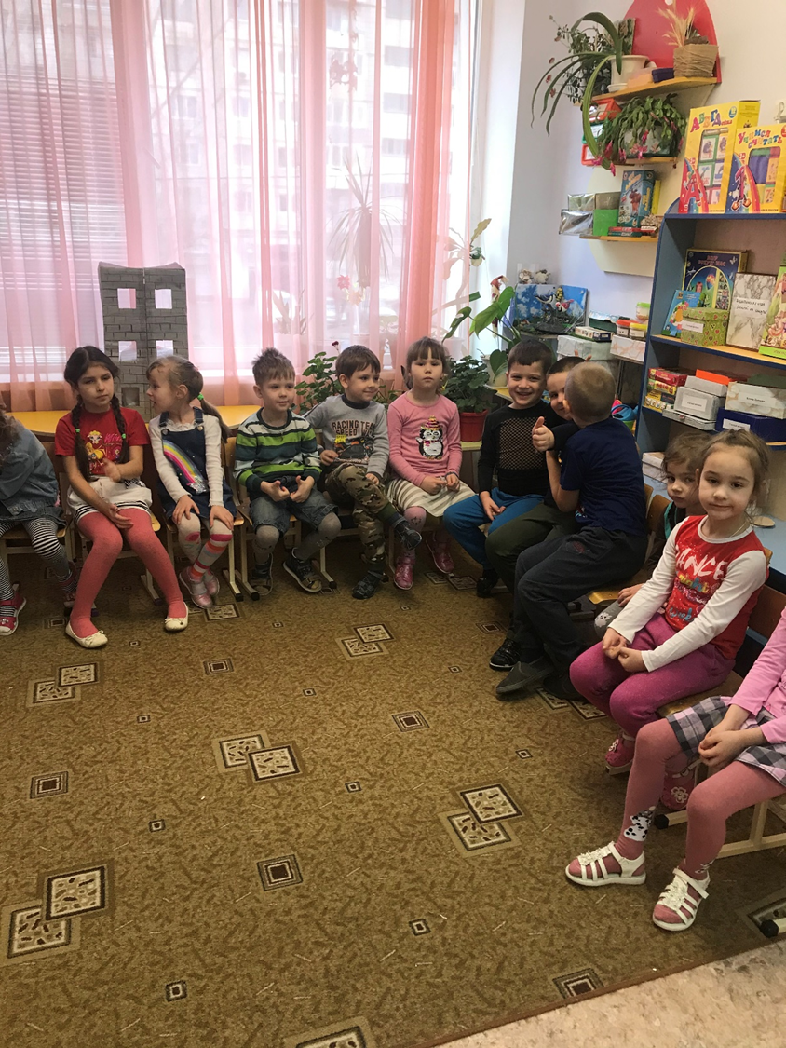
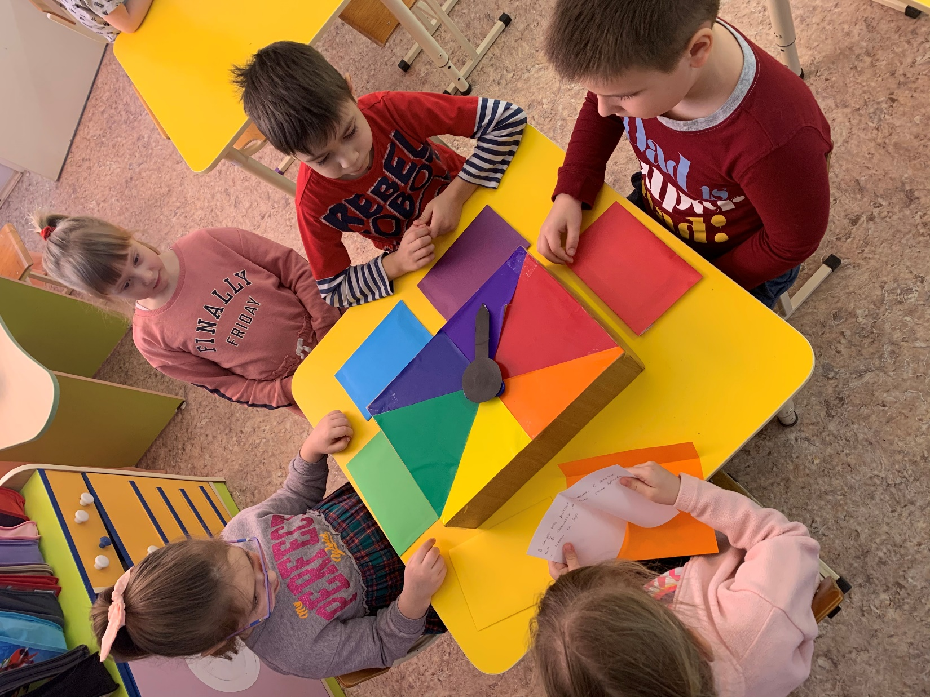

Slide 9
Родители наших воспитанников приняли активное участие в проекте:
Выучили с детьми домашний адрес;
Провели с детьми важную беседу о том, почему необходимо знать собственный адрес;
Вместе с детьми приняли участие в поиске интересных исторических фактов об улице, на которой находится их дом;
Помогли изготовить альбом «Моя улица Имени...».

Slide 11
Мероприятия с детьми в рамках проекта «Моя улица имени…»
Рассматривание фотографий «Улица, на которой я живу»;
Беседы на темы «Тракторозаводский район города-героя Волгоград», «Моя любимая улица», «Почему важно знать свой адрес»;
Занятие «Улица имени Николая Отрады»

Slide 12
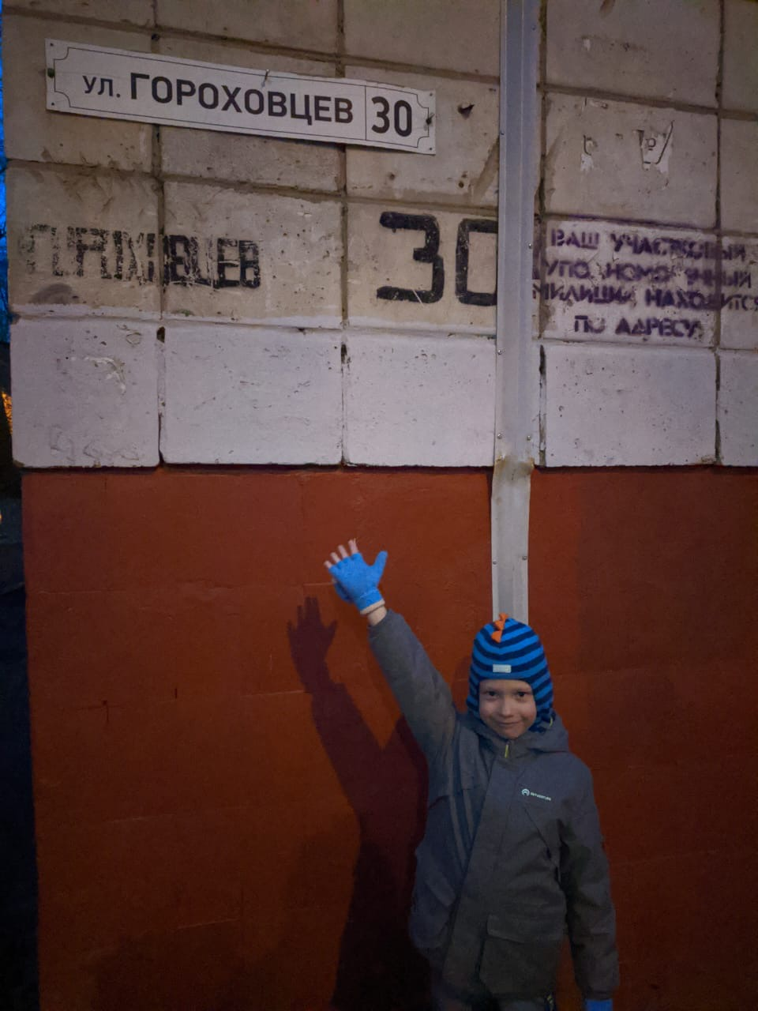
Мероприятия с детьми в рамках проекта «Моя улица имени…»
Занятие «Улица Гороховцев»
Игра «Мой город»
Занятие (аппликация) «Макет нашего микрорайона»

Slide 13
Мероприятия с детьми в рамках проекта «Моя улица имени…»
Досуг (лепка из соленого теста) «Мой дом»
Изготовление альбома «Моя улица имени…»

Slide 14
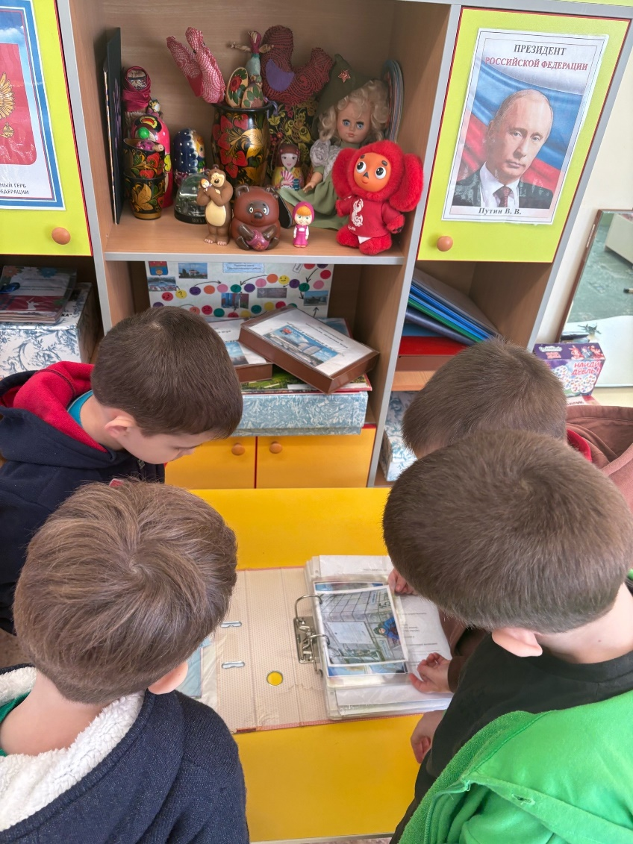
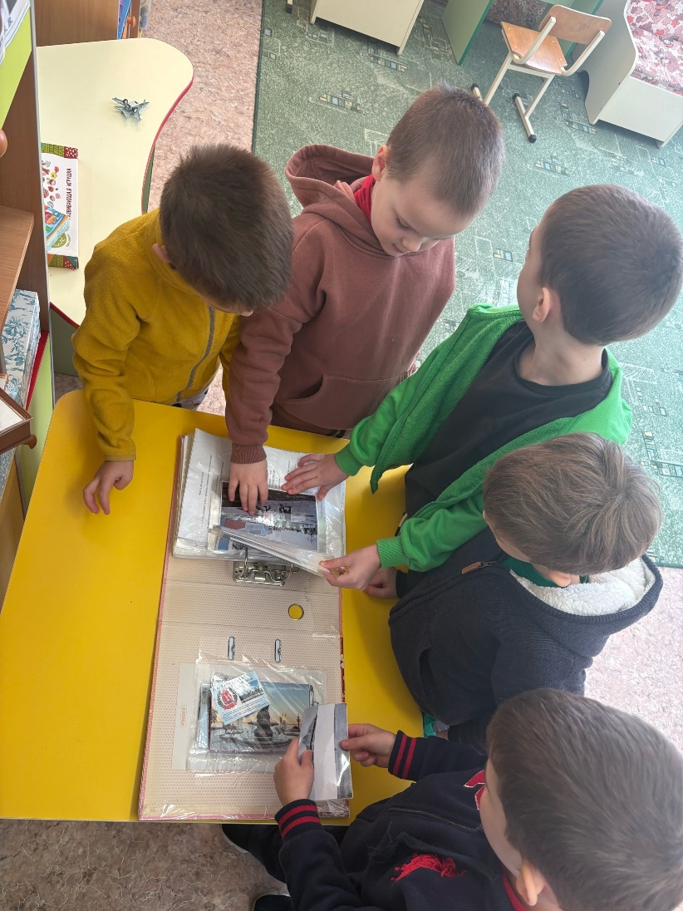
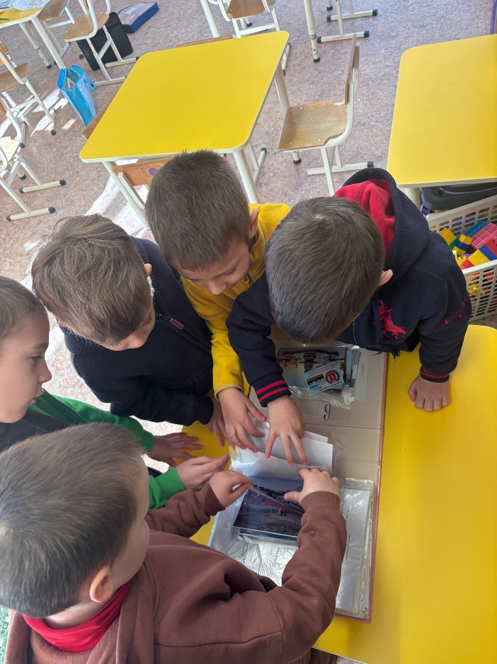

Slide 15
В названии улиц продолжается жизнь людей, именем которого они названы, ощущается величие и значимость прошлых лет.

